Slide 1
软件测试基础
第一章 软件测试理论一

Slide 2
内容提要
第1节-软件测试发展史（了解）
第2节-软件测试的重要性（了解）
第3节-软件测试的定义（掌握）
第4节-软件测试的原则（了解）
第5节-软件质量6大特性（掌握）
第6节-课程回顾与作业

Slide 3
本章学习目标
软件测试发展史（了解）
软件测试的重要性（了解）
软件测试定义（重要）
软件测试的原则（了解）
软件质量6大特性详解（掌握）

Slide 4
第1节-软件测试发展历
二十世纪70年代以前;边想边测试。
70年代末~80年代中期；基础理论已经形成，作为质量保证的手段。
80年代末~90年代中期;测试工具在质量和数量上不断增长，测试自动化开始广泛应用。
90年后期;关注有效的过程管理对软件测试的重要性，形成各种测试模型。
二十一世纪初; 软件开发活动应该以测试为主导的思想。随着软件测试分工的细化和成熟，促使大量的软件测试服务机构涌现，从单一第三方测试到参与整个软件过程的测试服务。

Slide 5
第2节-软件测试的重要性
没有经过测试的软件，质量是不能得到保证的，可能会影响人们的日常生活、使人们的财产受到损失、甚至危机到人的生命安全。
软件故障示例事件一：
2012年1月9日，春节期间，铁道部官方订票网站www.12306.cn点击量超过14亿次，相当于所有中国人当天都点击了一次。由于访问量太大，导致网站无法顺利登录，最终崩溃。
原因:
网站耗资数千万未做过春运模拟演练。

Slide 6
第2节-软件测试的重要性（续）
软件故障示例事件二：
2012年2月29日是四年一遇的2月29日，从凌晨起，广州50多家出租车公司约1500辆出租车的计价器出现故障。当天上午，大量出租车集中在白云大道永泰路段的检测点等待维修，一度造成该路段交通拥堵。
原因:
某些2008年前版本的出租车计价器有缺陷，在闰年无法将时间跳至2月29日，导致发生了时间性锁表故障。

Slide 7
第2节-软件测试的重要性（续）
软件故障示例事件三：
7·23甬温线特别重大铁路交通事故 ，2011年7月23日20时30分，北京至福州的D301次列车行驶至温州市双屿路段时，与杭州开往福州的D3115次列车追尾，导致D301次1、2、3列车厢侧翻，从高架桥上掉落，损坏严重，4车厢悬挂桥上，D3115次15、16车厢损坏严重。事故造成40人死亡，200多人受伤。
原因:
由于温州南站的信号设备在设计上存在严重缺陷，遭雷击发生故障后，导致本应显示为红灯的区间信号机错误显示为绿灯。

Slide 8
第2节-软件测试的重要性（续）
结论：
没有经过软件测试或测试覆盖不全面的软件产品是不健全、存在风险、质量得不到保证的。
存在问题的软件导致的后果，小到软件功能无法使用进而影响人们的日常生活;严重一些的会影响社会的秩序，造成财产的损失;致命的甚至会危及到人们的生命安全。
在以前,使用计算机的人很少,对软件的质量也不是很重视;而现在各行各业当中,如果不使用计算机,几乎没有人能完成日常工作。因此，公司所开发的软件会潜在的影响到数以百万计的人。所以，软件公司对软件的质量已经越来越重视，相应的对软件测试人员的需求也就越来越大。

Slide 9
第3节-软件测试的定义
根据侧重点的不同，主要有三种观点：
1）Myers认为：
“软件测试是为了发现错误而执行程序的过程”，明确提出了“寻找错误”是测试目的。
2）1983年IEEE对软件测试的定义：
“使用人工或工具（视频演示）测试某个系统的过程，其目的在于检验它是否满足需求的规定或是弄清预期结果与实际结果之间的差别”。
明确地提出软件测试是以检验是否满足需求为目标。
3）从软件质量保证的角度看：
软件测试是一种重要的软件质量保证活动。
测试过程中的活动包括“分析”软件和“运行”软件。
也有人认为软件测试就是在软件投入运行前，对软件需求规格、设计规格说明和编码的最终复审，是软件质量保证的关键步骤。

Slide 10
第3节-软件测试的定义
软件测试和调试的区别：
软件测试≠软件调试
软件调试：开发时发现错误后消除错误的过程
软件测试：主要目的是寻找缺陷(不包括修复)
调试必须由开发人员自己完成，测试则不一定

Slide 11
第4节-软件测试原则一（重要）
什么是原则？
---底线，准则
所谓的测试原则指的就是我们在执行测试工作时必须要遵守的一些规则。
例如：你发现了一个bug开发说不是bug，测试人员应有自己的底线、准则。
所有测试都应基于用户需求
系统中最严重的错误是那些导致程序无法满足用户需求的错误。（需求：造小汽车）

Slide 12
第4节-软件测试原则二（重要）
设计测试用例应当包括合理的输入条件和不合理的输入条件
测试的时候需要证明软件正确，表明软件做了其应该做的，只是软件测试的目标之一，另一个目标是找出软件中的错误，证明软件没有做其不应该做的。
通过测试-证明软件做了其应该做的。
失败测试-证明软件没有做其不应该做的。

Slide 13
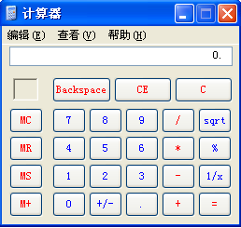
第4节-软件测试原则三（重要）
穷举测试是不可能的

Slide 14
第4节-软件测试原则三（重要）
穷举测试是不可能的
输入量太大:
（0+0，0+1，0+2...1+0，1+1，1+2,...1+9999999999999999）
输出结果太多
软件执行路径太多
关键要点：
把数量巨大的可能测试减少到可以控制的范围。
针对风险做出明智的选择，哪些重要，哪些不重要。

Slide 15
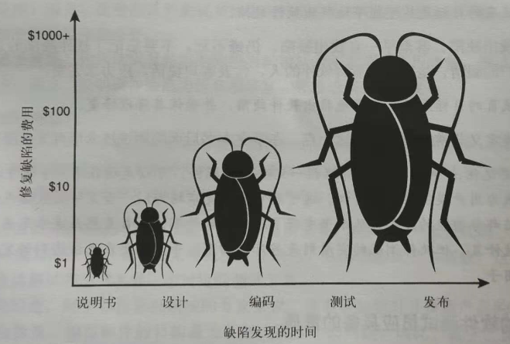
第4节-软件测试原则四（重要）
缺陷发现越早，解决的代价就越小
设计->开发->测试->客户阶段修复缺陷的成本是成比例上升的，大约是1：10：100：1000：

Slide 16
第4节-软件测试原则四（重要）
应当把“尽早地和不断地进行软件测试”作为软件测试者的座右铭。
举例说明：迪士尼.狮子王
问题的根本原因是软件无法在流行的PC平台上运行。
假设：
A.在编写需求规格说明书时，已经研究过什么PC机流行，并指出需要在该配置上设计和测试。
B.还有一个补救措施是，软件测试员去搜集流行PC样机并在其上验证。他们可能会发现软件缺陷，但是修复费用要高得多，因为软件必须调试、修改、再测试。
C.开发组织把软件的初期版本分发给一小部分客户进行试用，这些客户可能会发现问题。
然而实际的况是，缺陷完全被忽视，直到成千上万的光盘被制作和销售出去。
最终，迪士尼公司支付了客户投诉电话费、产品召回、更换光盘，以及又一轮的调试、修改和测试的费用。
如果严重的软件缺陷到了客户那里，就足以耗尽整个产品的利润。

Slide 17
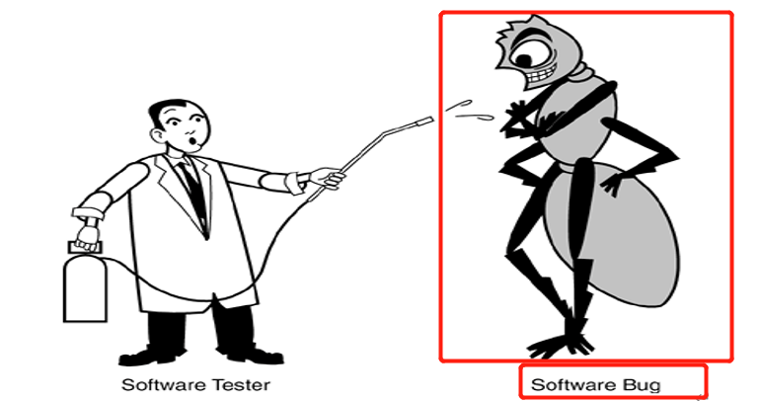
第4节-软件测试原则五（重要）
测试的杀虫剂怪事
Notes:
用于描述针对软件做的测试越多，其对测试的免疫力越强的现象。这与农药杀虫是一样的。老用一种农药，害虫最后就有了抵抗力，农药再也发挥不了效力。
测试人员对同一软件进行的测试次数越多，发现的缺陷就会越来越少。为了克服杀虫剂怪事，软件测试员必须不断编写不同的、新的测试案例，对程序的不同部分进行测试，以找出更多的缺陷。

Slide 18
第4节-软件测试原则六（重要）
测试能证明软件中有错误，但不能证明软件测试错误
人无完人，软件也如此，世界上没有完美的软件。

Slide 19
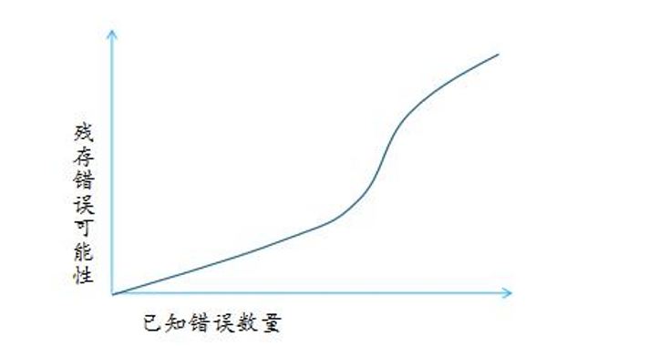
第4节-软件测试原则七（重要）
充分注意测试中的缺陷群集现象
80/20原则---80%的缺陷发生在20%的模块中
开发人员水平低代码质量差
该模块功能逻辑复杂

Slide 20
第4节-软件测试原则八（重要）
软件测试必须要有预期结果
什么是预期结果？
需求说明书中有明确定义的结果

Slide 21
第4节-软件测试原则九（重要）
避免程序员测试自己的软件
由于心理因素的影响或者程序员本身错误的理解了需求或者规范导致程序中存在错误，应避免程序员或者编写软件的组织测试自己的软件。
一般要求有专门的测试人员进行测试，并且还要求用户参与，特别是验收测试阶段，用户是主要的参与者。

Slide 22
第4节-软件测试原则十（重要）
注意保留测试设计和说明文档，并注意测试设计的可重用性
由于心理因素的影响或者程序员本身错误的理解了需求或者规范导致程序中存在错误，应避免程序员或者编写软件的组织测试自己的软件。
一般要求有专门的测试人员进行测试，并且还要求用户参与，特别是验收测试阶段，用户是主要的参与者。

Slide 23
第5节-软件质量6大特性（重要）
什么是软件质量？
质量就是一个实体的所有特性满足明显的或隐含需求的程度。
软件质量体现在那些方面？
ISO9126质量模型：软件质量模型的6大特性和27个子特性。
ISO9126软件质量模型是评价软件质量的国际标准，由6个特性和27个子特性组成，深入理解各特性、子特性的含义和区别，在测试工作中需要从这6个特性和27个子特性去测试、评价一个软件。这个模型是软件质量标准的核心，对于大部分的软件，都可以考虑从这几个方面着手进行测评。

Slide 24
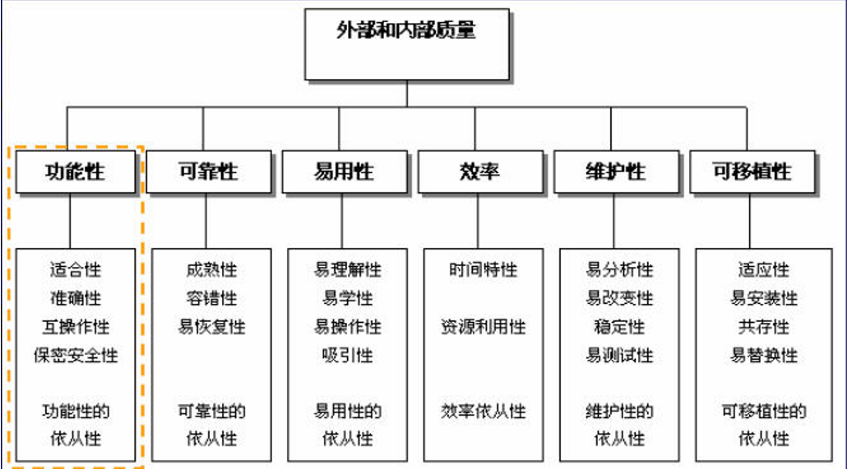
第5节-软件质量6大特性（重要）
软件质量模型图

Slide 25
第5节-软件质量6大特性（重要）
功能性:当软件在指定条件下使用时，软件产品提供满足明确和隐含需求的功能的能力
适合性：软件产品为指定的任务和用户目标提供一组合适功能的能力。（例如：1.软件提供了用户所需要的功能[计算器是否有加法功能] ; 2.软件提供的功能是用户所需要的[加法功能正是用户当前需要的]）
准确性：软件提供给用户功能的精确度是否符合目标。（例如：运算结果是否准确，是否多个0或少个0；1+1=2？）
互操作性：软件与其它系统进行交互的能力。（例如：1.电脑中的WORD和打印机互通；2.电脑与手机通过蓝牙传输）
保密安全性：软件保护信息和数据的安全能力。（主要是权限与密码，例如：权限是否正确,用户是否唯一,登录次数是否限制等）
功能性的依从性：遵循相关标准（国际标准、国内标准、行业标准、企业内部规范）

Slide 26
第5节-软件质量6大特性（重要）
可靠性:在指定条件下使用时，软件产品维持规定的性能级别的能力
成熟性：软件产品为避免由软件中错误而导致失效的能力。（1.用户造成的错误输入时、输入明确规定的非法指令时、系统不崩溃也不丢失数据;2.不会因停电、异常退出、网络异常中断等原因使软件或数据遭到破坏。）
容错性：在软件出现故障或者违反指定接口的情况下，软件产品维持规定的性能级别的能力（1.是否能屏蔽用户的误操作[用户名前后包含空格];2.对错误有正确提示;3.有错误操作时，系统不崩溃、不异常退出也不丢失数据）
易恢复性：系统失效后，重新恢复原有的功能和性能的能力。（1.系统数据是否有足够牢靠的备份措施? 2.故障发生时,是否能对操作人员发出完整的提示信息和指示处理方法的能力？）
可靠性的依从性：遵循相关标准。

Slide 27
第5节-软件质量6大特性（重要）
易用性:在指定条件下使用时，软件产品被理解、学习、使用和吸引用户的能力
易理解性：软件产品使用户能理解软件是否合适以及如何能将软件用于特定的任务和使用环境的能力。（1.通过选择适当的术语、图形表示、背景信息和帮助，帮助用户理解、使用;2.出错消息中提供错误产生的原因和纠正的详细信息）
易学性：软件使用户能学习其应用的能力。（是否有明确提示用户应该怎么使用）
易操作性：软件产品使用户能易于操作和控制它的能力。（1.具有严重后果的功能执行可逆，或者给出明显警告，执行前要求确认[删除功能];2.软件操作简便，系统支持标准的鼠标、键盘操作，支持鼠标的单击、双击和右键操作，支持快捷键操作;3.提供辅助输入手段（如选择输入、默认值等）;4.安装参数应当给出默认值或提示，需要用户干预的地方应尽量少，操作方便;5.根据用户熟练程度[外行、初学、熟练]和使用频率，能提供不同的操作方式或用户界面;）
吸引性：软件产品吸引用户的能力（例如：界面是否美观，好看）
易用性的依从性：遵循相关标准。

Slide 28
第5节-软件质量6大特性（重要）
效率:在规定条件下，相对于所用资源的数量，软件产品可提供适当性能的能力
时间特性：软件处理特定的业务请求所需要的响应时间。（各个功能点的响应时间）
资源利用性：软件处理特定的业务请求所消耗的系统资源。
（1.软件安装后占用磁盘空间情况；
2.软件启动后系统内存占用情况；
3.软件停止后内存释放情况）
效率依从性：遵循相关标准。

Slide 29
第5节-软件质量6大特性（重要）
可维护性:软件产品可被修改的能力。修改可能包括修正、改进或软件对环境、需求和功能规格说明变化的适应
易分析性：软件产品诊断软件中的缺陷或失效原因或识别待修改部分的能力。（1.系统可以正确判断缺陷或失效原因;2.对于软件运行错误，应当提示清晰，为用户和系统管理员自己解决问题提供可能;）
易改变性：软件产品使得指定的修改容易实现的能力。（1.对相关配置文件、参数可以提供方便的修改;2.软件应充分考虑在设计环境与实际使用环境下 不同用户的要求，为用户进行本地化配置提供手段。）
稳定性：软件产品避免由于软件修改而造成意外结果的能力。（系统在测试过程中运行稳定, 让软件在高负荷下持续运行，给不同的压力和并发请求，进行破坏操作等等，看软件是否会出现明显的缺陷）。
易测试性：软件产品使已修改软件能被确认的能力。（验证修改是否正确）
维护性的依从性：遵循相关标准。

Slide 30
第5节-软件质量6大特性（重要）
可移植性:软件产品从一种环境迁移到另外一种环境的能力
适应性：软件产品无需作相应变动就能适应不同环境的能力。（例如：不同的网络环境）
易安装性：尽可能少的提供选择，方便用户直接安装。
共存性：软件产品在公共环境中与其它软件分享公共资源共存的软件。（例如：浏览器、软硬件平台的兼容性）IE,GOOGLE,FIREFOX,苹果
易替换性：软件产品在同样的环境下，替代另一个相同用途的软件产品的能力。（例如：Office与WPS是否能够相互替代）
可移植性的依从性：遵循相关标准。

Slide 31
第5节-软件质量6大特性（了解）
质量管理(QM)由哪些构成？
质量管理分为质量保证（QA）与质量控制（QC）
质量保证（QA）：
QA：事先的质量保证活动，以预防为主，通过制定相应的体系，流程，规范降低出错几率，通过控制流程，检查输出来确保品质是否满足于标准。
质量控制（QC）：
QC：事后的质量检验活动，以测试为主，期望并发现错误，以体系要求运作，通过具体实施来检验产品来确保符合规定
质量保证（QA）与质量控制（QC）的主要区别：
QC是保证产品质量符合规定,QA是建立体系并确保体系按要求运作.

Slide 32
第6节：课程回顾与作业
软件测试发展史
软件测试的重要性
软件测试的定义
软件测试的原则
软件质量6大特性
作业：
必做作业（一）
请描述一下软件测试的定义?
软件测试有哪些基本原则?
软件质量模型的哪些特性?
可选择做作业（二）
谈谈自己对软件测试专业的理解与看法，写一篇学后感言（不少于500字）。

